Slide 1

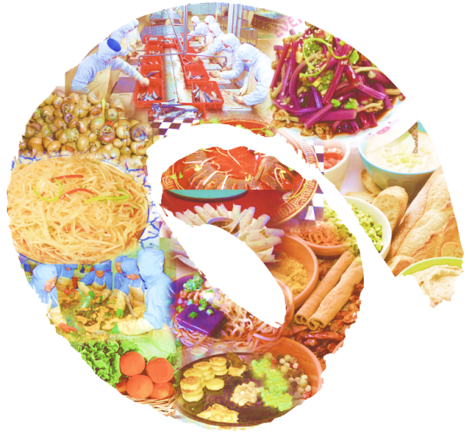




烹 饪 技 术
贵州省初中学生实用技能
第8课 常见蔬菜的制作
上海科技教育出版社

Slide 2
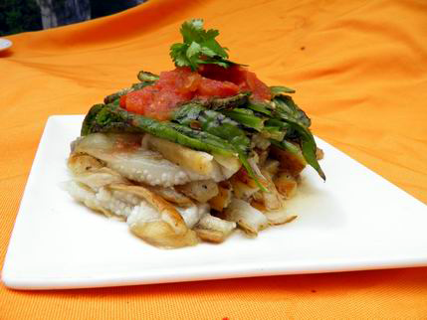
烧椒拌茄子
烹饪技术
贵州省初中学生实用技能
原料
加工方法
主料：茄子100 克，青椒50 克。
辅料：西红柿30 克。
调料：蒜泥5 克，姜米2 克，葱花2 克，芫荽1 克，精盐3 克，味精1 克，酱油3 克，醋2 克。
味型：咸鲜味。
成菜方法：烧、拌。
（1）茄子、青椒、西红柿分别在火上烧熟，冲洗干净，去皮；茄子、青椒撕成条，西红柿剁成酱。
（2）茄子垫底，盖上青椒，放姜蒜米，浇精盐、味精、酱油、醋，淋西红柿酱，放葱花、芫荽点缀。

Slide 3
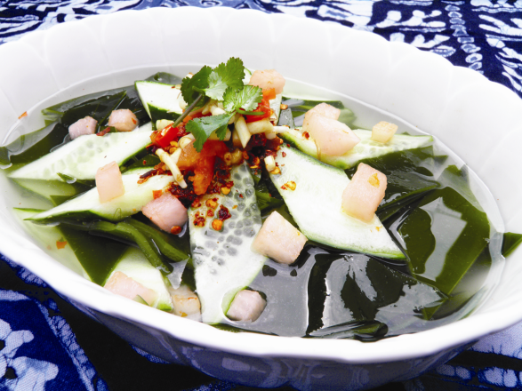
酸汤海带
烹饪技术
贵州省初中学生实用技能
原料
加工方法
主料：鲜海带200 克。
辅料：黄瓜30 克，折耳根10 克，酸萝卜10 克，芫荽1 克。
调料：苗族米酸汤200 克，煳辣椒面5克，烧西红柿5 克。
味型：酸辣味。
成菜方法：泡。
（1）鲜海带冲洗干净，切成约3 厘米见方的块，浸入苗家米酸汤中30 分钟。
（2）黄瓜切成3 厘米见方的菱形片，折耳根切成节，烧西红柿手撕成块。
（3）浸泡好的海带带汤装碗，盖上黄瓜片，撒煳辣椒面，放折耳根节、烧西红柿块，加芫荽点缀。

Slide 4
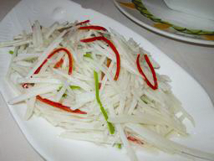
双椒土豆丝
烹饪技术
贵州省初中学生实用技能
原料
加工方法
主料：土豆400 克。
辅料：青、红椒30 克。
调料：姜丝3 克，蒜丝5 克，精盐6克，味精1 克，酱油2 克，醋6 克。
味型：咸鲜味。
成菜方法：清炒。
（1）土豆去皮洗净，切成均匀的细丝，放入清水中浸泡；青、红椒切成与土豆丝大小相当的丝。
（2）用一小碗放入精盐、酱油、醋、味精，兑成滋汁。
（3）锅上火，烧沸清水，下土豆丝焯水滤出；锅重新上火烧热，下油烧制五成热，放姜丝、蒜丝炒香，下青、红椒丝炒熟，下土豆丝翻炒，烹入兑好的滋汁，快速翻炒均匀，装盘。

Slide 5
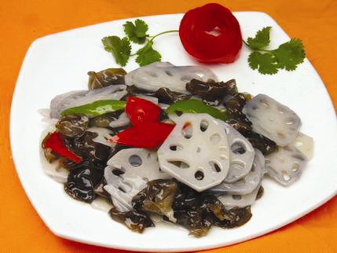
荷塘小炒
烹饪技术
贵州省初中学生实用技能
原料
加工方法
主料：莲藕300 克。
辅料：水发黑木耳80 克，青、红椒15 克。
调料：精盐5 克，味精1 克。
味型：咸鲜味。
成菜方法：煮、清炒。
（1）用筷子头处的棱边刮去莲藕表皮，切成0.2 厘米厚的片，用清水浸泡，冲净，入沸水锅中煮透。
（2）水发黑木耳洗净，撕成大块，焯水；青、红椒切成3 厘米见方的菱形块。
（3）锅上火，下油烧热，炒熟青、红椒，下藕片、黑木耳，调精盐、味精炒匀，起锅装盘。

Slide 6
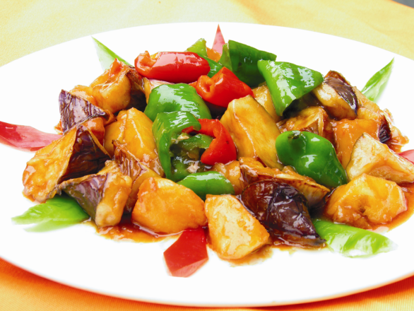
地三鲜
烹饪技术
贵州省初中学生实用技能
原料
加工方法
主料：土豆100 克，茄子150 克，青、红椒80 克。
辅料：鲜汤200 克，猪油10 克。
调料：精盐8 克，姜米3 克。
味型：咸鲜味。
成菜方法：炸、烧。
（1）土豆去皮洗净，切成滚刀块，用清水浸泡；茄子洗净，切成比土豆块略大的滚刀块；青、红椒切块。
（2）锅上火，下油烧至五六成热，分别炸土豆、茄子至皮焦黄，滤油出锅。
（3）锅内留少许油，下猪油烧热，下姜米和青、红椒块略炒，下土豆、茄子，注入鲜汤，调精盐，大火烧沸，中火烧至汤略干，自然收汁，装盘。

Slide 7
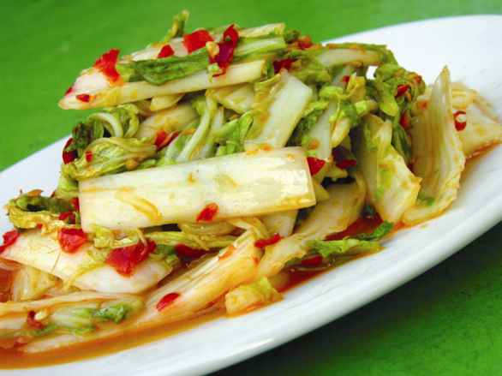
糟辣白菜
烹饪技术
贵州省初中学生实用技能
原料
加工方法
主料：大白菜400 克。
调料：糟辣椒30 克，蒜片10 克，葱节3 克，精盐3 克，味精1 克。
味型：糟辣味。
成菜方法：生炒。
（1）大白菜洗净，沥干水分，切成6 厘米长的段。
（2）炒锅下油烧至五成热，下蒜片炝香，下糟辣椒炒至油微红、香味出时，加入白菜，快速翻炒至白菜断生，调精盐、味精、葱节，起锅装盘。

Slide 8
思考与实践
劳动力转移常识
贵州省初中学生实用技能
1
2
3
从本课学习的菜品中选择一道冷菜、一道热菜，在家中练习，并请家人评价。
了解香葱土豆片的烹调方法，并尝试做一做。
结合自己的学习和实践，说一说炒制蔬菜有哪些操作要点和注意事项。

